Slide 1
Информационная работа и развитие инновационных форм
Руководитель направления
терновой Олег Степанович
Отчет за 2022г
КСП

Slide 2
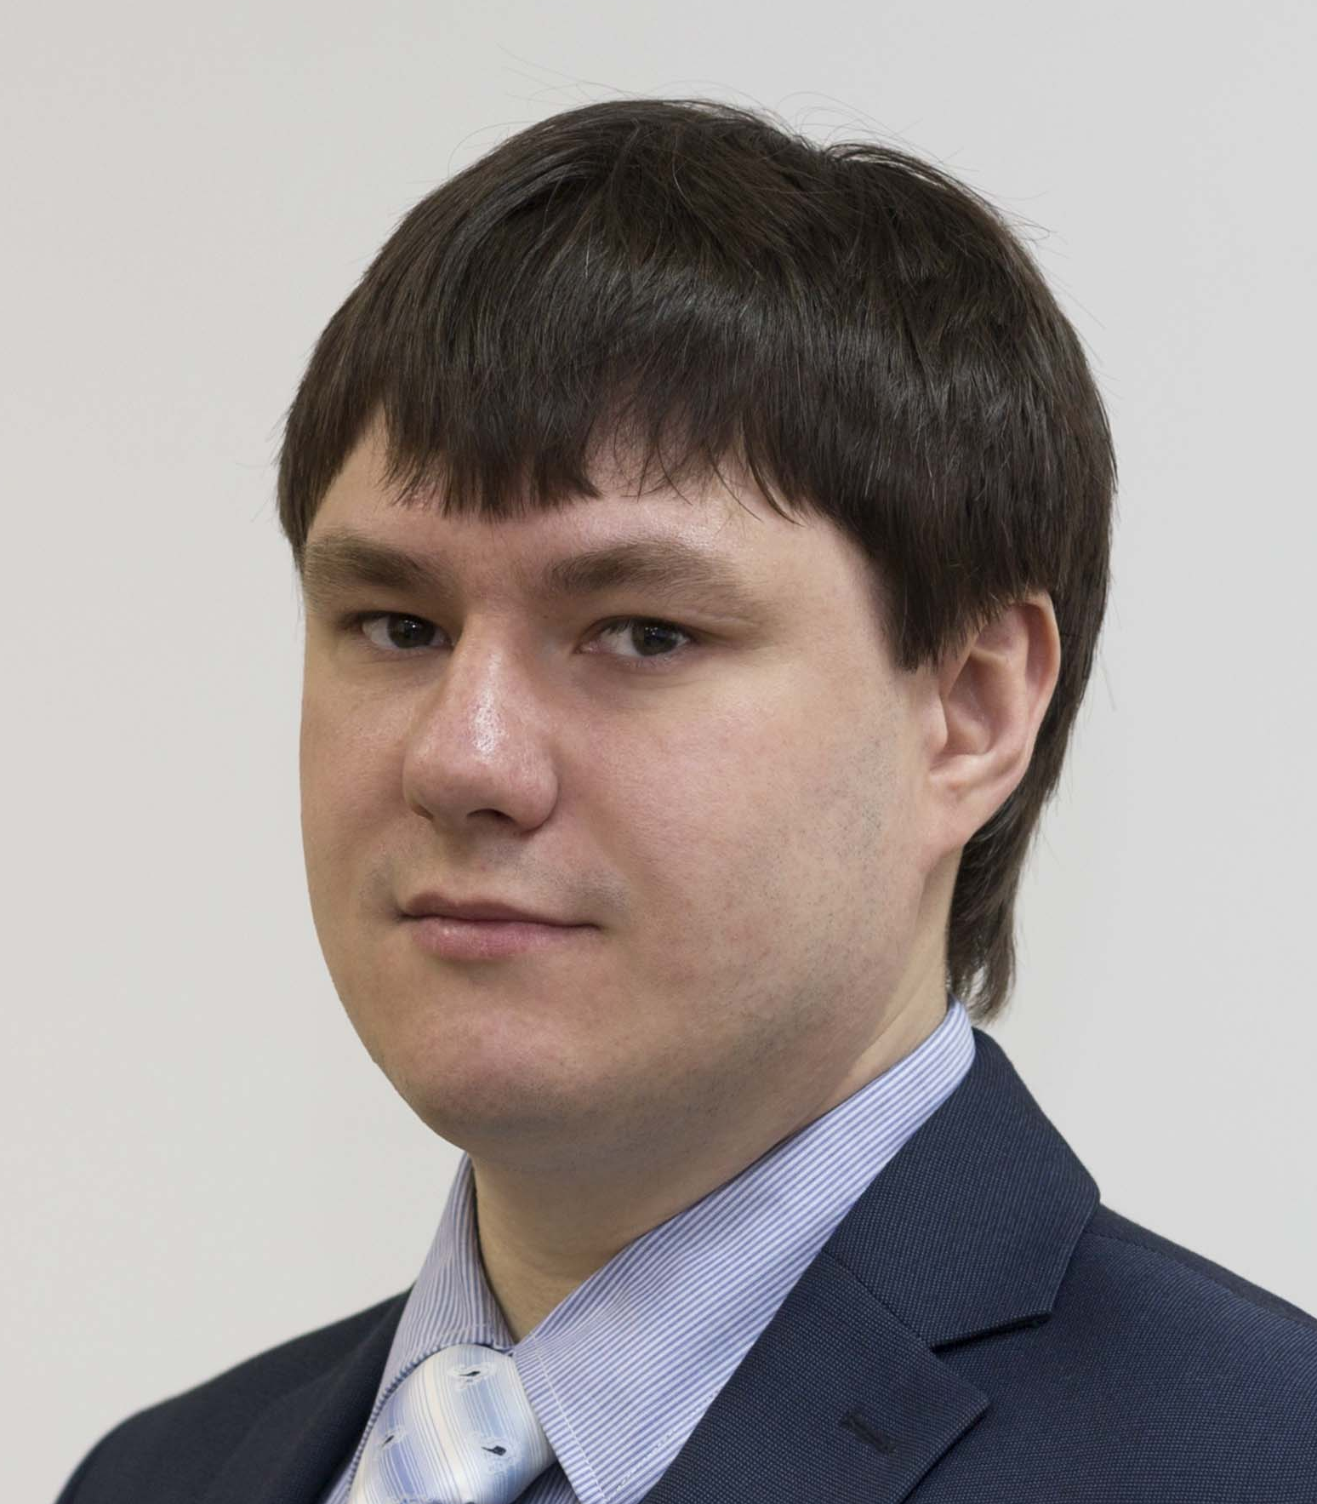
Информационная работа и развитие инновационных форм
Цели и задачи направления
Проекты
Сайт КСП Профсоюза
Система мониторинга
Система дистанционного образования
Телеграмм канал
Индикаторы
Количество посетителей информационных ресурсов.
Количество единиц созданного информационного контента
Внедрение новых ИТ инструментов и инновационных форм работы для повышения эффективности длительности Профсоюза и взаимодействия с профсоюзными членами.
Руководитель направления
Терновой Олег Степанович, к.т.н., доцент
председатель ППОР Алтайского государственного университета

Slide 3
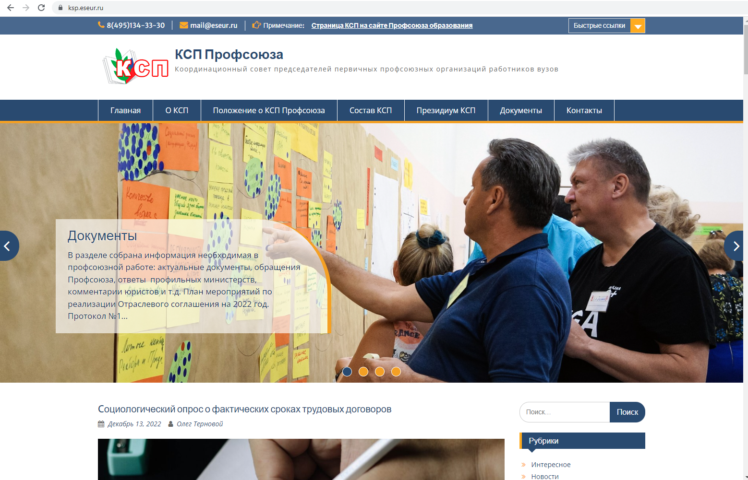
Сайт КСП Профсоюза
28
Оригинальных публикаций
12
Авторов из различных
регионов
16
Документов
Просмотров
>4 тыс.
КСП

Slide 4
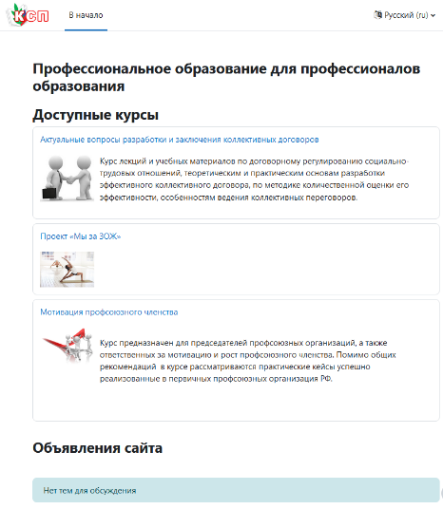
Дистанционный образовательный портал КСП
Создано два курса
Мотивация профсоюзного членства
Актуальные вопросы разработки и заключения коллективных договоров
Первый курс успешно завершило боле 50 человек
https://edu2pro.ru
КСП

Slide 5
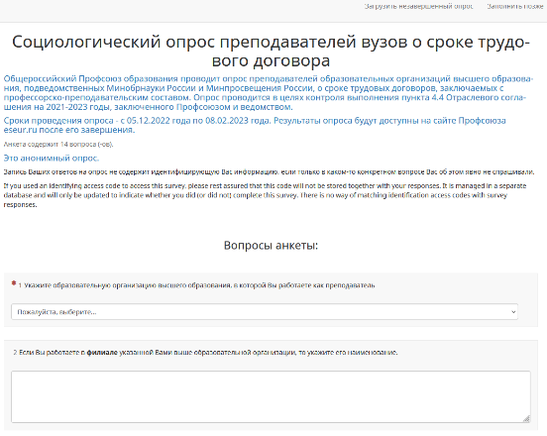
Система мониторинга КСП
Собственная платформа мониторинга
Аналог сервиса google формы
Наличие расширенного функционала
Проведено несколько всероссийских мониторингов
http://monitor.edu2pro.ru
КСП

Slide 6
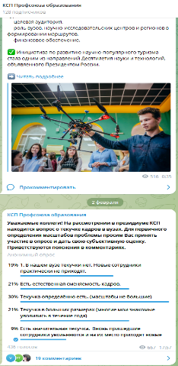
Телеграм канал КСП
Телеграм канал КСП Профсоюза был основан несколько лет назад для информирования коллег на очных мероприятиях, проводимых КСП. Все участники канала отметили его удобство и полезность. В 2022 году по предложению заместителя председателя КСП Мусина Ильдара Наилевича канал решено использовать в качестве еще одного средства доставки информации для членов Профсоюза.
154 подписчика
КСП

Slide 7
Ключевые проблемы
Существуют проблемы, связанные с технической поддержкой сайта КСП. Программный код сайта и соответствующих плагинов не обновляется, что влечет возникновение потенциальных угроз информационной безопасности. Данная проблема особенно актуальна в настоящее время.
КСП

Slide 8
Задачи на 2023г.
В планах на 2023 год продолжение развития всех приведённых выше платформ и ресурсов. Запуск новых курсов на образовательном портале. А также проведение конкурса на лучший аналитический материал для наполнения сайта КСП и телеграмм канала и стимулирования к ним интереса читателей.
КСП

Slide 9
КСП
СПАСИБО ЗА ВНИМАНИЕ!

